Slide 1


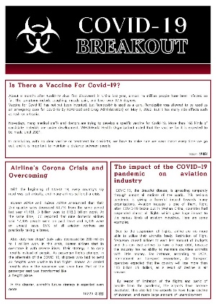
HANSOL HERALD
www.dongha.xyz/hansolherald/
한솔고등학교 영자신문부
부장:김예린 차장:이채영
한솔고 대표 영자신문 동아리
모집 일시 : ~ 3/15(월)
모집 대상 : 한솔고 1,2학년 전부
모집 인원 : 9~11명
지원 방법 : 동아리 신청서 이메일 제출
2-4 김예린 > 010-4497-9020
> yelinqq@naver.com
* 자세한 내용은 학교 홈페이지 > 동아리 홍보 참고
1. 동아리에서 어떤 활동을 하나요?
본인의 진로 및 관심 분야에 대해 탐구하고 기사를 작성하는 동아리입니다.
자신의 관심 분야를 적극적으로 드러내
생기부에 많은 도움이 됩니다!!
문, 이과 상관 없이 자신의 관심사를 글로 표현할 수 있습니다
2. 영어에 자신 없어도 괜찮나요?
기본적인 작문 실력과 어휘는 있어야 합니다.
그러나 문법적인 부분은 편집 과정에서 수정되니 걱정NO!

